Slide 1








گروه صنعتی پارت‌لاستیک
برنامه سرمایه گذاری

Slide 2












گروه صنعتی پارت‌لاستیک در یک نگاه
1981 – 2018
1981
1993
1999
2000
2001
2002
2003
Part
Lastic
Hamgar Toos
Molds, Tools, Machineries
Chimi Peydayesh
Plastic Injection Parts
Ayegh khodro
Sealers, Damping Pads
Baspar Sazeh Rubber/
Plastic/TPE Compounds
Pouya Gostar
Sealing Systems
Baspar Taban
Low Pressure Hoses
2003
2005
2005
2008
2009
2014
2018
Siklameh
Paints (Industrial, Construction, Automotive)
Parsa Yaran
Fuel System
PartLastic
Anti-vibration & Rubber Molded Parts
PL university
PartLastic University
Artin Borna
Trading (Import/Export)
New PartLastic Organization
Mashhad
Wheel
MFG

Slide 3
مقدمه
استراتژی: نشان می دهد که سازمان چگونه به اهداف پیشبینی شده خود دست می یابد و یا به عبارت دیگر، استراتژی آماده شدن برای آینده می باشد.
تکنولوژی: اجرای عملی دانش است و یا به عبارت دیگر صورت دانشی که به ساختن و بکار بردن ابزار و وسائل مربوط می‌شود.
مدیریت تکنولوژی: تخصصی میان رشته‌ای است که علوم پایه، مهندسی، علوم انسانی و دانش و روش‌های مدیریت را یکپارچه می‌کند و بر تکنولوژی به عنوان عامل خلق ثروت توجه می‌شود. در تعریفی دیگر مدیریت تکنولوژی به مفهوم مدیریت سیستم‌هایی است که به ایجاد، کسب و استفاده از تکنولوژی کمک می‌کنند.

Slide 4

مدیریت تکنولوژی در گروه صنعتی پارت لاستیک

Slide 5
مدیریت تکنولوژی در گروه صنعتی پارت لاستیک
تمرکز در مشهد و تقویت حلقه تکنولوژی بین مجموعه شرکت ها
تاکید بر بومی سازی فن آوری
تاکید بر عمق بومی سازی فن آوری
همکاری با دانشگاه ها در قالب پروژه های تکنولوژیک
قرارداد دانش فنی با شرکت های هاچینسون و اتونیوم و انتقال دانش ساخت قطعات و تجهیزات.

Slide 6
چالش های مدیریت تکنولوژی در گروه
زمان بر بودن و لزوم پیشبینانه بودن پروژه های ساخت برای تعیین مزان عمق داخلی سازی
لزوم ایجاد بستری آرام جهت تامین مالی این پروژه ها
وابستگی در اجزای خاص به خارج از کشور و زمان بر بودن واردات

Slide 7
دانش اساسی مورد نیاز مدیریت تکنولوژی
رشته های مدیریت بازرگانی
مدیریت تکنولوژی
رشته های علوم مهندسی
دانش تخصص
حسابداری
مالی
مدیریت
بازاریابی
اقتصاد
حقوق تجاری
مسائل استراتژیک / بلند مدت مرتبط با تکنولوژی
سیاست های علمی و تکنولوژی
فرآیند نوآوری های تکنولوژیک
مدیریت تحقیق و توسعه
زیرساخت تحقیق و توسعه و تغییر تکنولوژیک
شرکت های جدید و کارآفرینی تکنولوژیک
چرخه های حیات محصول / فرآیند
پیش بینی و برنامه ریزی تکنولوژیک
نوآوری ها و برنامه استراتژیک تکنولوژیک
انتقال تکنولوژی
انتقال تکنولوژی و نقش شرکت های چند ملیتی
تجزیه و تحلیل و ارزیابی ریسک تکنولوژی
تجزیه و تحلیل اقتصادی و تکنولوژی
مسائل انسانی، اجتماعی و فرهنگی تکنولوژی
مسائل آموزش نظری و عملی در مدیریت تکنولوژی
مدیریت تکنولوژی در صنایع تولیدی
مدیریت تکنولوژی در صنایع خدماتی
تکنولوژی اطلاعات و دیگر تکنولوژی های نوظهور
بازاریابی تولیدات و ارتباط پس از بازار
تغییر تکنولوژیک و ساختار سازمانی
مدیریت پروژه های فنی
تامین مالی تکنولوژی و تصمیم گیری مالی
مسائل کیفی و بهره وری
روش های مدیریت تکنولوژی
پایداری زیست محیطی و کارایی
دانش تخصصی
رشته های علوم
تکنولوژی مواد
تکنولوژی محصول
تکنولوژی فرآیند / تولید
تکنولوژی اطلاعات
تکنولوژی زیست محیطی

Slide 8

ماشین نقلیه خلق ثروت
خلق ثروت
بازاریابی
بهره وری
تکنولوژی
استراتژی

Slide 9
نمونه هایی از پروژه های تکنولوژیک اجرا شده

Slide 10

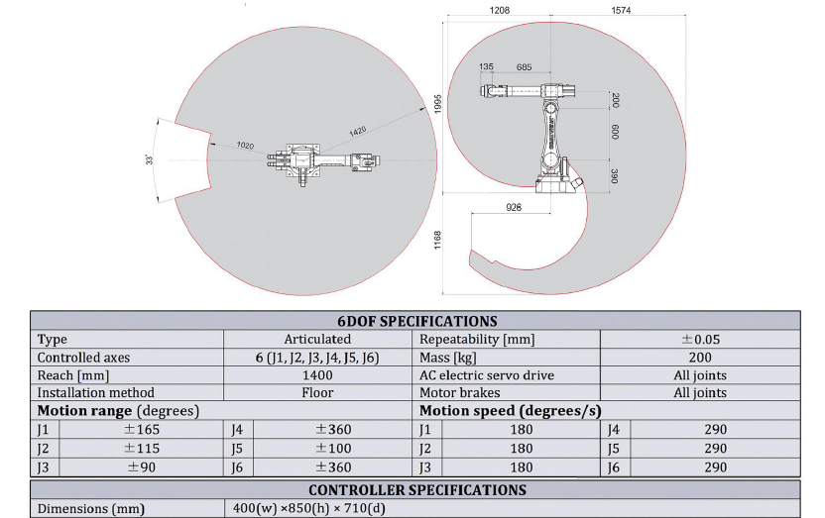
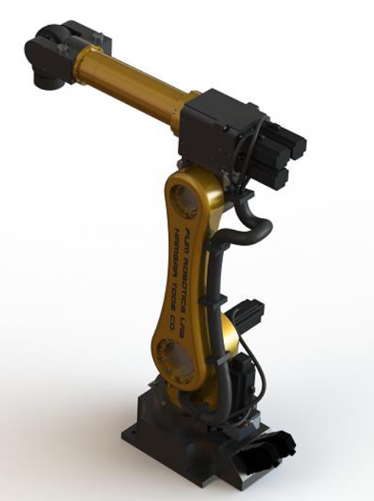
نمونه هایی از پروژه های تکنولوژیک گروه
پروژه طراحی و ساخت اولین ربات صنعتی ایرانی با ظرفیت 20 کیلوگرم و 6 درجه آزادی (شرکت همگر توس و دانشکده مهندسی دانشگاه فردوسی)

Slide 11
نمونه هایی از پروژه های تکنولوژیک گروه
واتر باكس: اين وسيله در هنگام كاشت بذر يا نهال روي آن گذاشته مي شود و تا يكسال در آنجا مي ماند. اين وسيله گنجايش 15 ليتر آب را دارد و بصورت تدريجي و با مكانيزمي كه در آن تعبيه شده است هر روز به ميزان 50 سي سي آب آزاد مي كند . اين ميزان براي زنده ماندن ريشه گياه كافي است ولي جوابگوي رشد گياه نيست.
ريشه گياه براي رسيدن به آب كافي براي رشد بصورت عمودي و از طريق مسيرهاي كاپيلاري يا مويينگي خاك رشد كرده و خود را به آب درون اين مسيرها مي رساند . وقتي اندازه ريشه گياه به حدود 2 تا 3 متر رسيد ، قسمت برگ و ساقه گياه شروع به رشد كرده و از درون واتر باكس بيرون مي آيد .
واتر باكس ضمن استفاده از ذخيره آب موجود در خود ، نزولات جوي را در داخل مخزنش ذخيره كرده و بر اساس قانون شبنم رطوبت هواي محيط را هم به قطرات آب تبديل كرده و در خود ذخیره می کند.

Slide 12
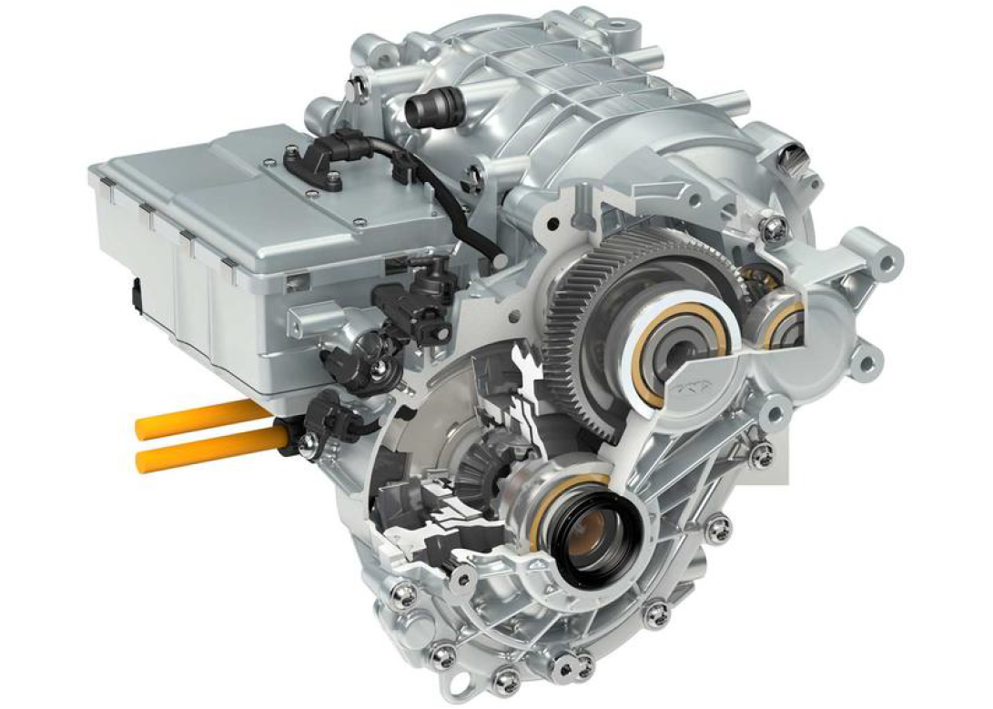
موتور و درایو خودرو برقی

Slide 13
اهمیت مجموعه سازی در صنعت خودرو

Slide 14
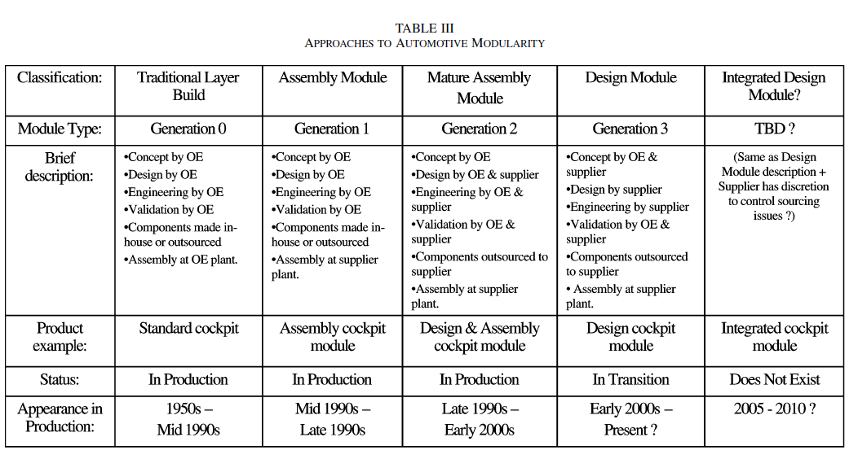
نسلهای مختلف مدولار سازی در صنعت خودور

Slide 15
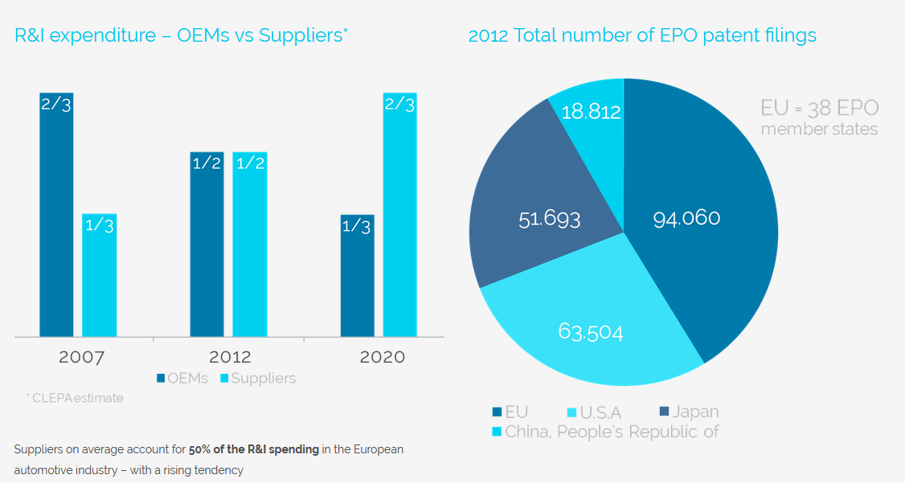
سیر هزینه های R&Dاز سمت خودرو ساز به مجموعه ساز

Slide 16
وضعیت فعلی در میزان بومی سازی تکنولوژی در حوزه خودرو
دانش غیر بومی (30%)
دانش بومی (70%)
تمرکز در تهران
شهرستان
شهرستان
تمرکز در تهران
لزوم افزایش سهم تکنولوژی، دانش و مغزافزار با هدف ارتقاء سهم ارزش افزوده در صنعت استانی و حفظ عرصه ی توسعه پایدار
تاکید گروه صنعتی پارت لاستیک بر توسعه و گسترش بومی حوزه های R&D در کنار ظرفیت سازی تولید

Slide 17
طرح توسعه در شرکت های گروه پارت‌لاستیک

Slide 18
پروژه های شرکت پارت لاستیک

Slide 19


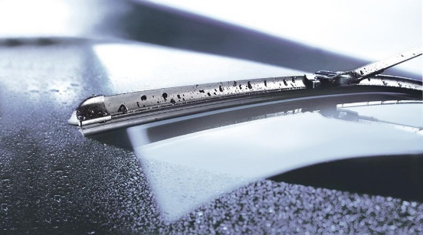
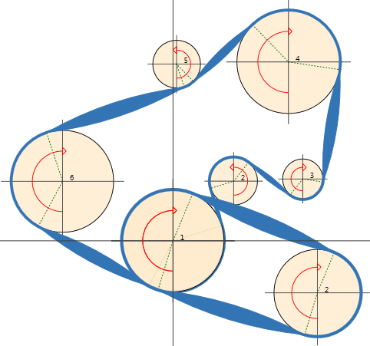
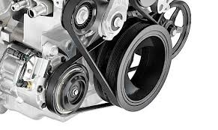
پروژه های شرکت پارت لاستیک
قطعه تیغه برف پاکن: به علت پیچیدیگی دانش فنی تولید این قطعه، در دنیا تنها دو شرکت قادر به تولید قطعه مطلوب تیغه برف پاکن میباشند ،که این شرکت با تکیه بر دانش وتلاش نیروی انسانی موفق به کسب دانش تولید این قطعه گردیده است.
قطعه تسمه دینام: تولید این قطعه نیز تا کنون در کشور انجام نشده است،لذا این شرکت با حمایت شرکت هاچینسون فرانسه،اقدام به انتقال دانش فنی این قطعه نموده است. اجرای عملیاتی این پروژه مستلزم خرید دانش فنی،ماشین آلات شامل:سه خط کلندرینگ لاستیک،دستگاه بلدینگ،دستگاه قالب گیری اتوکلاو و ماشین برش مخصوص میباشد.

Slide 20
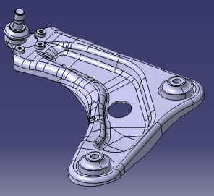
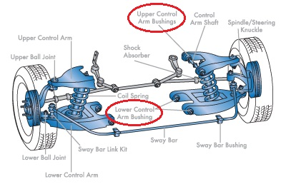
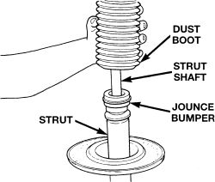
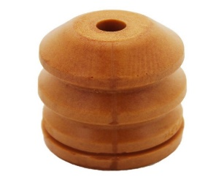
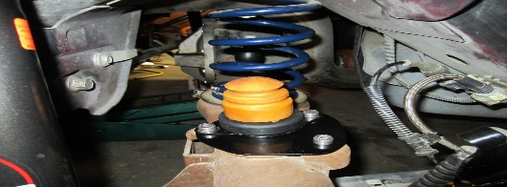
پروژه های شرکت پارت لاستیک
قطعه طبق خودروهای پژو و سیتروئن: با توجه به تخصص و سابقه این شرکت در تولید انواع بوش های طبق خودرو ،سالهاست که این قطعات توسط پارت لاستیک تولید و به مجموعه سازها تحویل میگردد . برای تامین مجموعه کامل طبق خودرو با هدف بهبود کیفی، تولید بدنه فلزی و مونتاژ بوش های طبق،نیازمند تجهیزات تولیدی میباشد.
قطعه ضربه گیر کمک فنر خودرو با جنس پلی یورتان: این قطعه در کیفیت سیستم تعلیق خودرو نقش بسزایی دارد که با جذب نیروها و ضربات وارد شده از چرخ ها به شاسی خودرو باعث راحتی سرنشینان در خودرو میگردد. در حال حاضر تامین به صورت واردات از کشورهایی نظیر آلمان و چین صورت میگیرد. و بر طبق توافق انجام شده توسط این شرکت با تامین کننده ای ازکره جنوبی، انتقال دانش فنی و تجهیز تولید این قطعه امکان پذیر خواهد بود.

Slide 21

پروژه های شرکت عایق خودرو

Slide 22
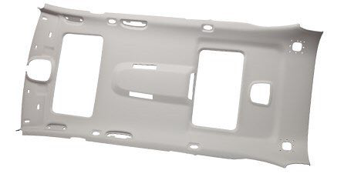
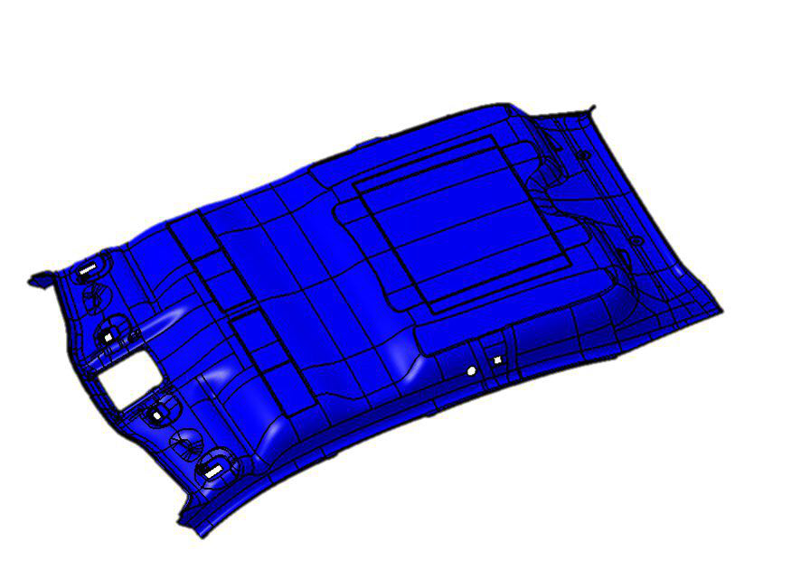
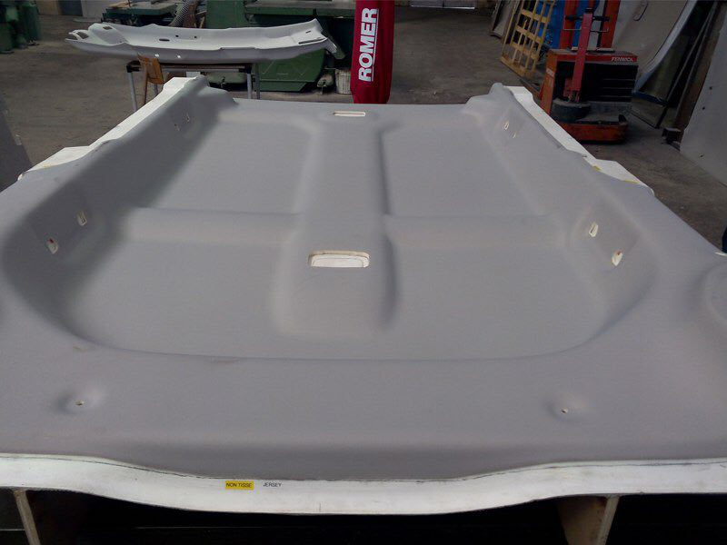
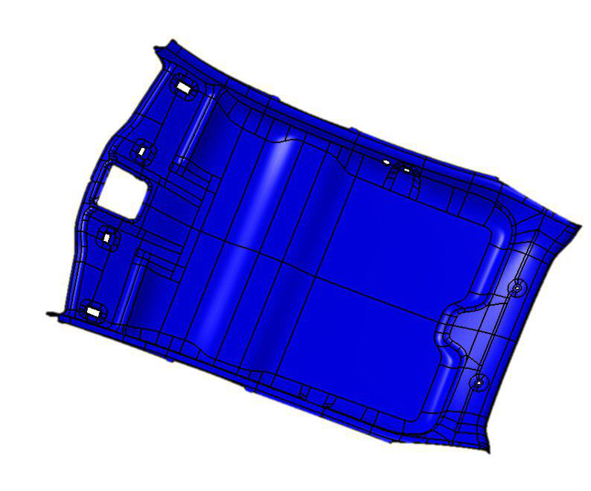
پروژه تولید عایق سقف کاذب خودرو
پروژه تولید عایق سقف کاذب خودرو بر پایه آخرین تکنولوژی روز دنیا و با روش wet در دستور کار است که کلیه ماشین الات ، از معتبرترین شرکتهای روز دنیا خریداری شده است
و همزمان پیرو همراستایی با سیاستهای کلان شرکت و شعار تولید داخلی و بومی سازی ، پروسه تولیت فوم بلاک و ورق پلی یورتان در دستور کار قرار گرفته که از خروج میزان قابل توجهی ارز از کشور جلوگیری میکند .

Slide 23
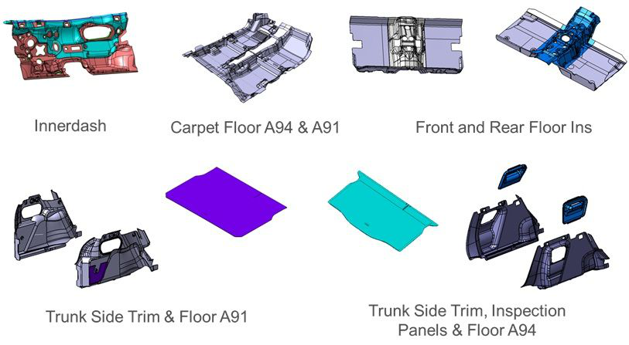
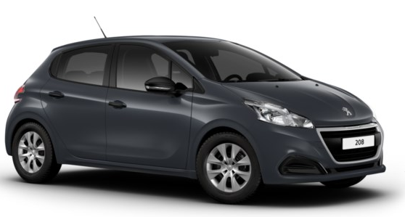
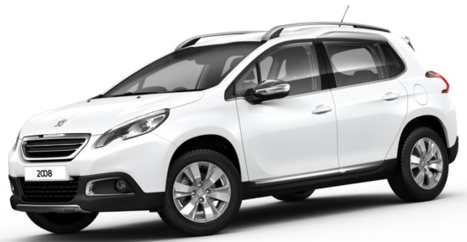
پروژه تولید عایق های موکتی و نمدی خودرو
پروژه شرکت عایق خودرو توس که در زمینه NVH تا کنون فعال بوده است در راستای تکمیل سبد محصولی خود در این رسته تخصصی، با شرکت معظم اتونیوم که صاحب دانش تراز اول دنیا در این زمینه می باشد، قرارداد انتقال دانش فنی تولید عایق های موکتی و نمدی خودرو های پژو 208 و 2008 را در پائیز امضاء و تبادل نماید.
این توافق محدود به قطعات پروژه مذکور نخواهد بود و در سایر زمینه های مشترک مانند عایق های حرارتی موتور و زیر بدنه نیز همکاری ها ادامه دارد و آینده دراز مدتِ متصور شده برای همکاری مشترک دو شرکت، تا سرمایه گذاری مشترک در این صنعت هم می باشد که با گسترش تجارت فعلی در آینده نزدیک قابل تحقق خواهد بود.

Slide 24
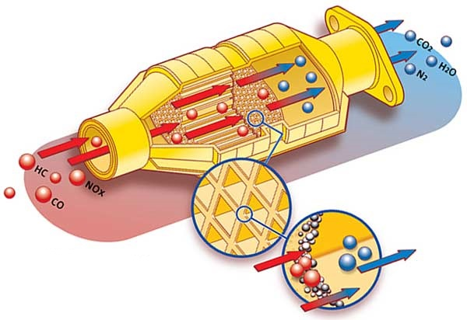
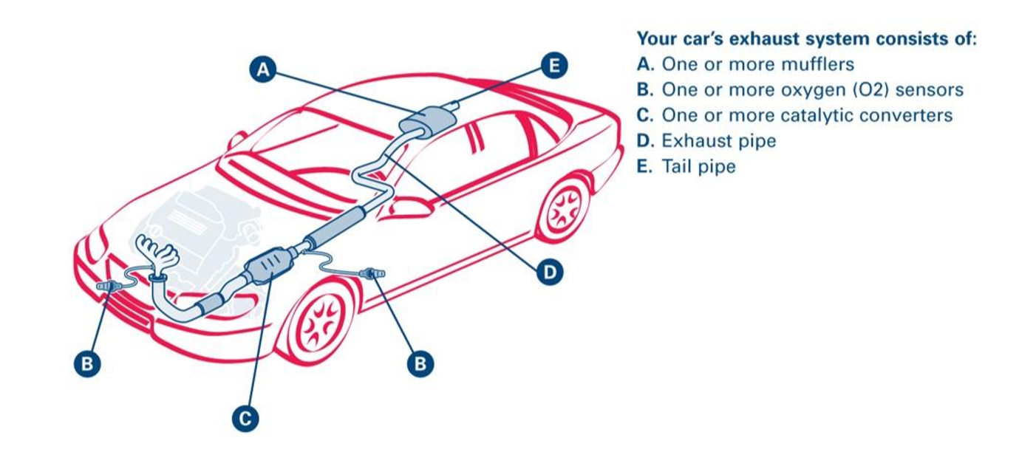
پروژه تولید مبدلهای کاتالیستی سه گانه
مبدل کاتالیستی سه گانه سه وظیفه زیر را انجام می دهد:
  کاهش اکسیدهای نیتروژن به اکسیژن و نیتروژن: 2NOx → xO2 + N2
  اکسیداسیون مونوکسیدکربن به دی اکسید کربن: CO + 0.5O2 → CO2
  اکسیداسیون هیدروکربن های نسوخته و تبدیل آنها به دی اکسید کربن و آب
  نکته بسیار مهم در رابطه با این نوع از کاتالیست ها این است که زمانی این کاتالیست ها بالاترین راندمان را دارند که گازهای خروجی از موتور و ورودی به کاتالیست به مقدار کمی بالاتر از نقطه استوکیومتری باشند.

Slide 25
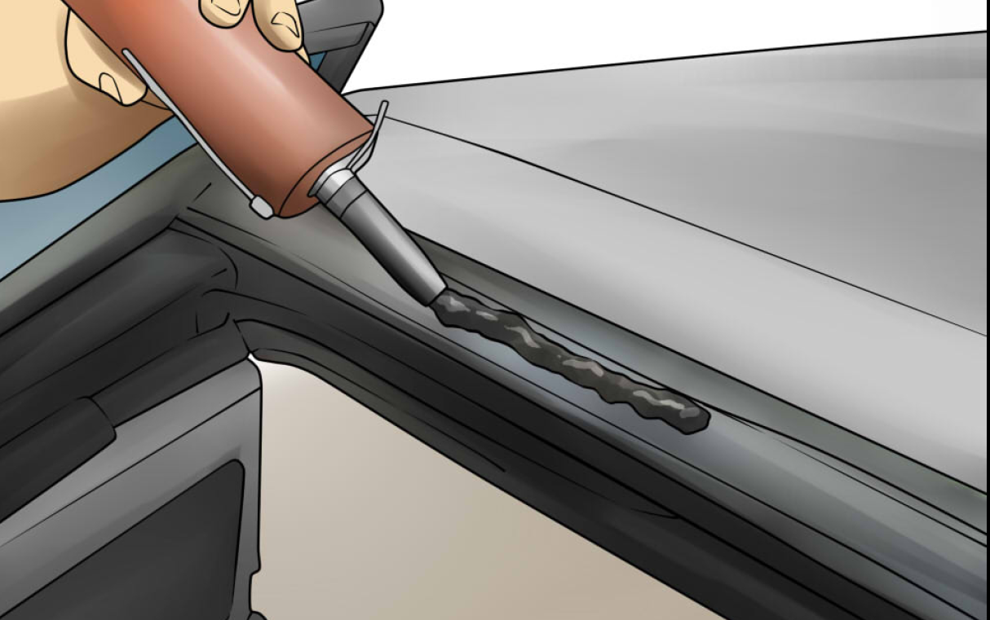
سنتز چسب نگهدارنده شیشه اتومبیل در داخل کشور

Slide 26

پروژه های شرکت پویاگستر

Slide 27
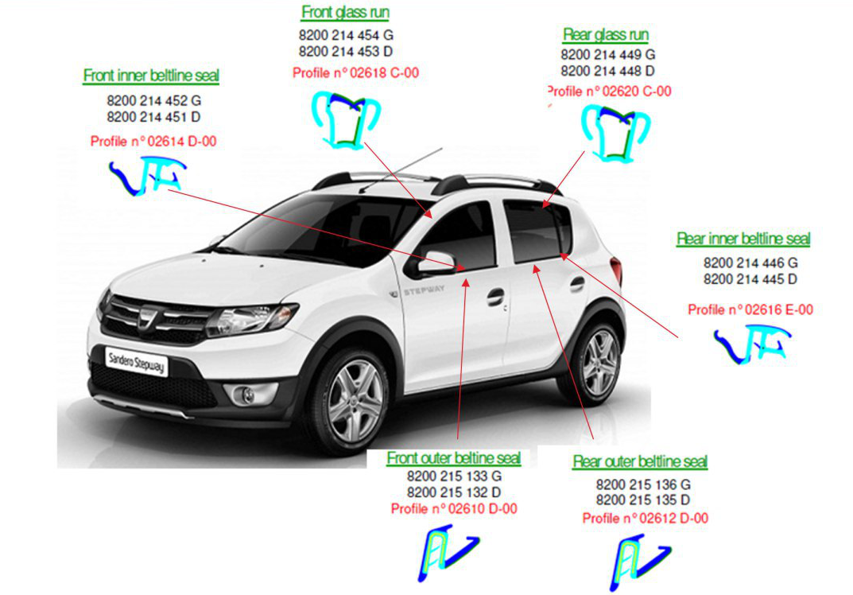
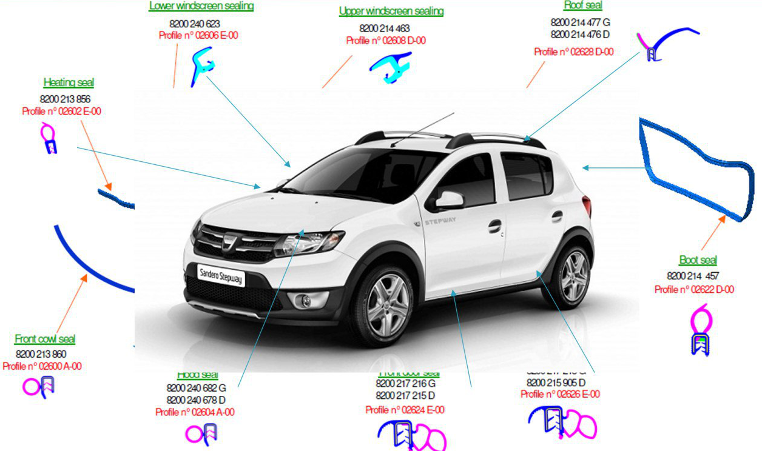
Dynamic & Static Sealing
داخلی سازی تولید نوارهای آببندی استاتیک و داینامیک رنو ساندرو

Slide 28
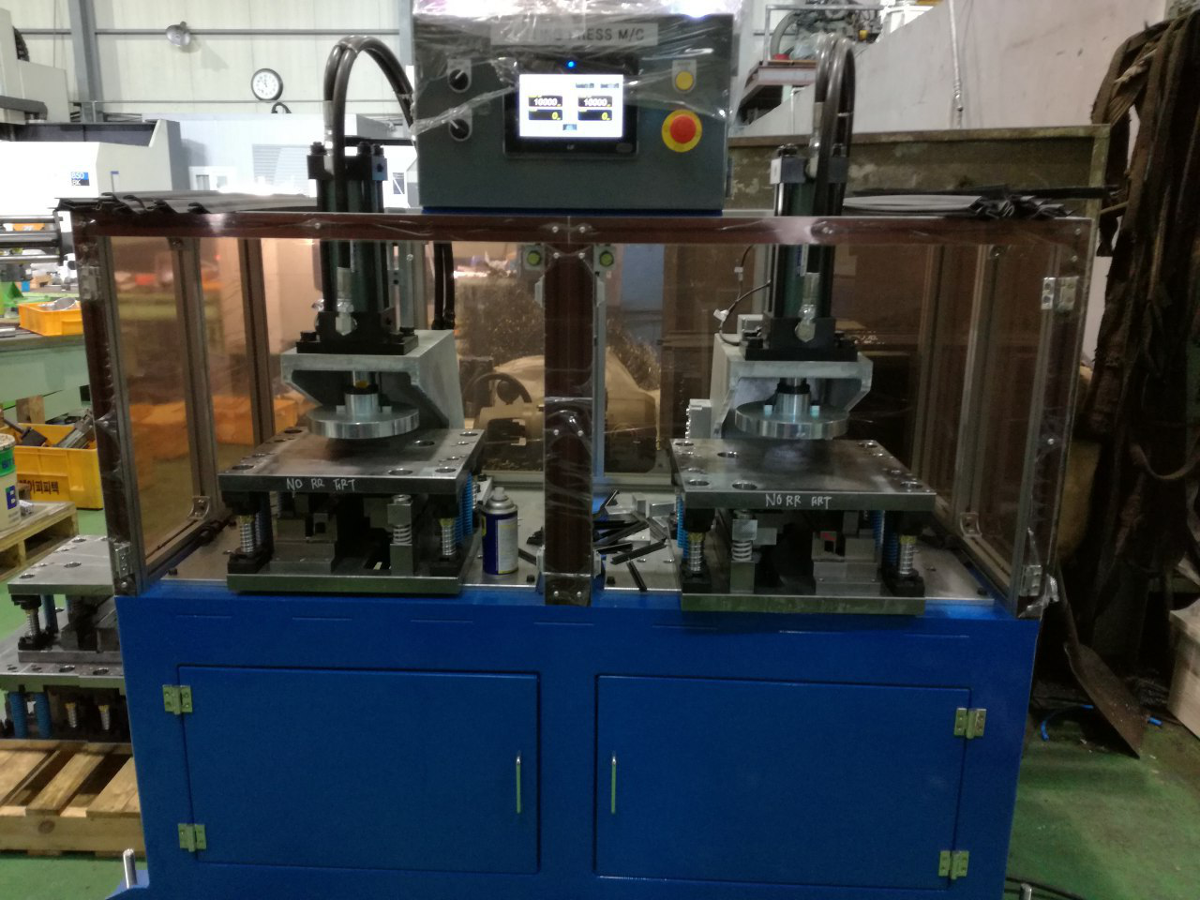
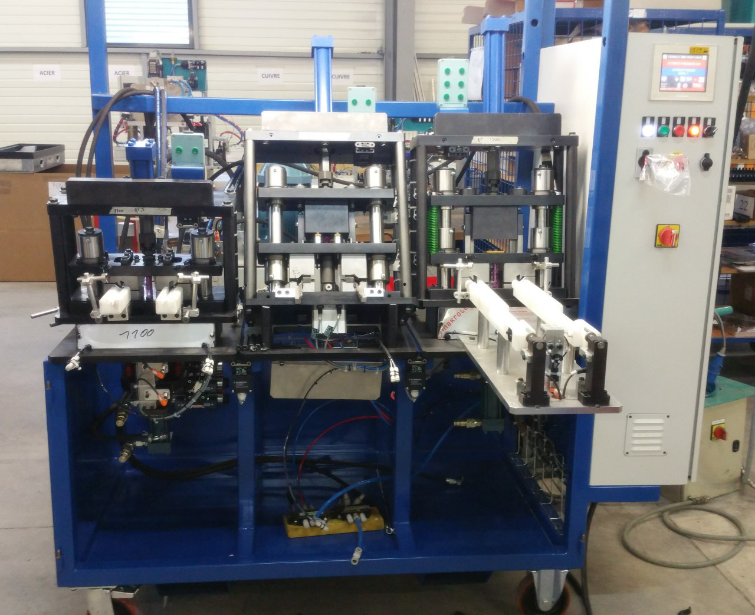
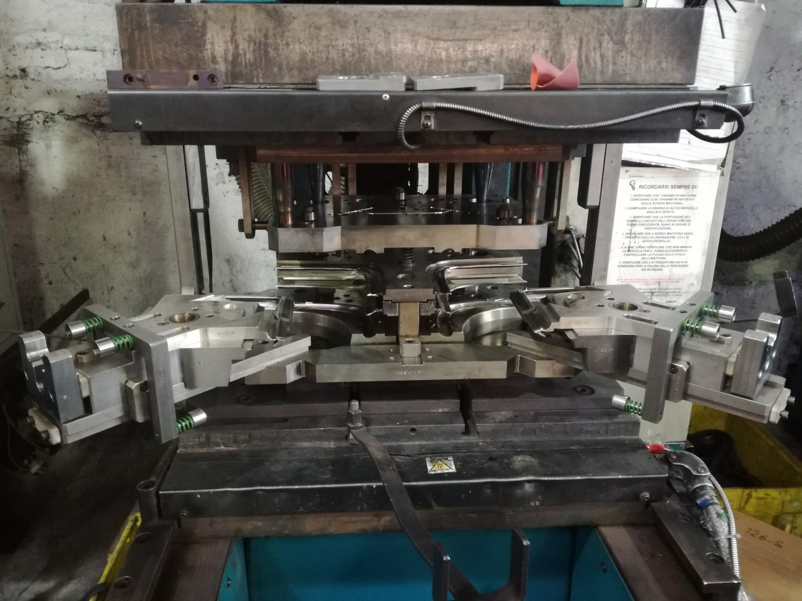
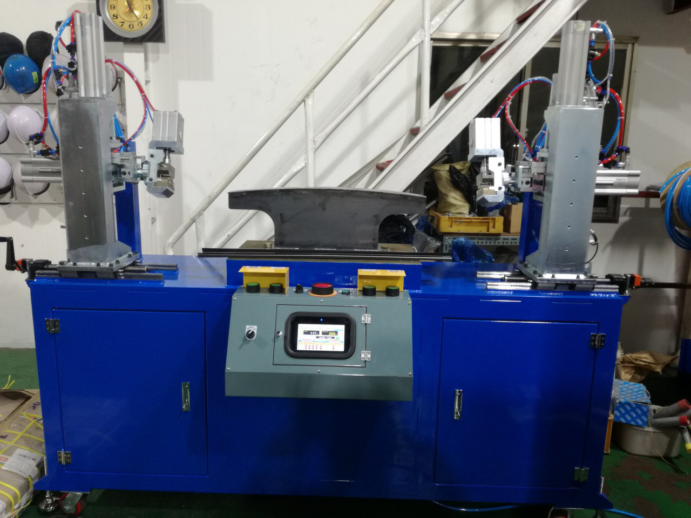
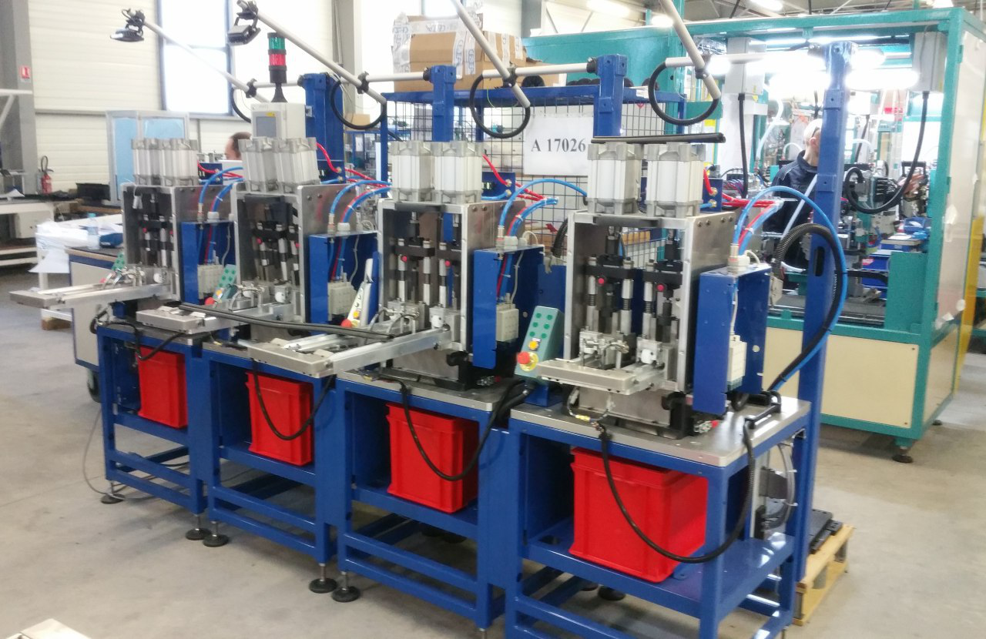
Dynamic & Static Sealing Tools for
طراحی و ساخت ماشین آلات تولید و تکمیل نوارهای آببندی استاتیک و داینامیک رنو ساندرو

Slide 29
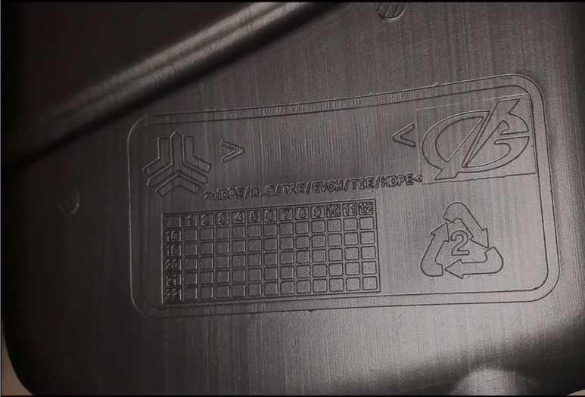
Composite Fuel Tank
مزایای باک پلیمری نسبت به باک فلزی
  انعطاف‌پذیری در طراحی
  وزن کمتر باک‌های پلیمری نسبت به باک‌های فلزی
    به ازای هر ۵۰ کیلوگرم کاهش وزن خودرو، مصرف سوخت ۲ درصد کاهش می‌یابد.
    کاهش انتشار آلاینده
  بهره‌وری بالاتر هنگام تولید
  استحکام بیشتر در برابر تست ضربه و تصادفات
  مقاومت بالا در برابر فرسایش، خوردگی و تغییرات محیطی

Slide 30
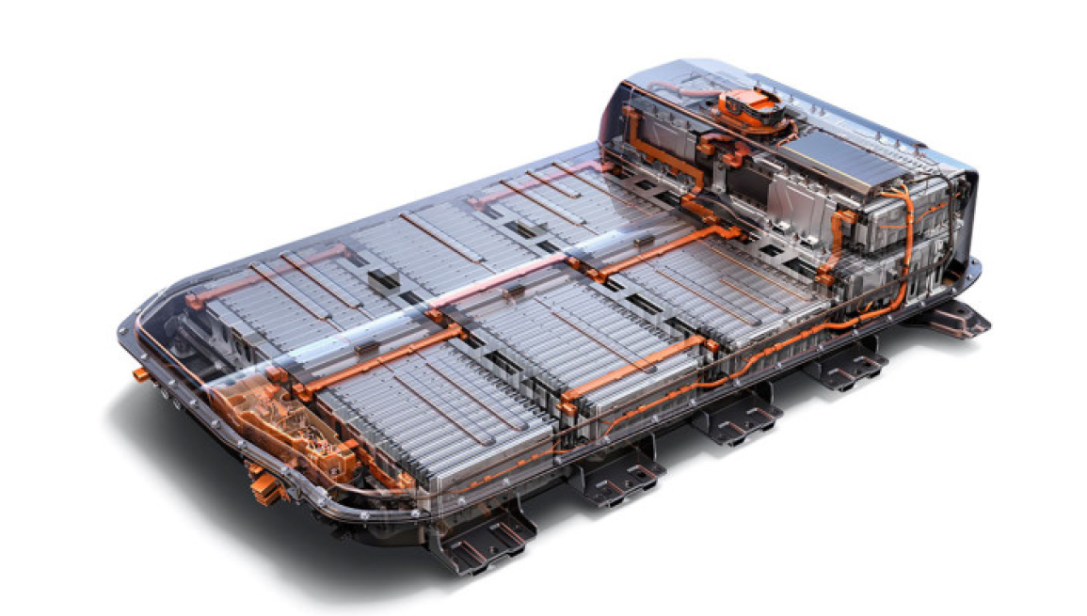
باتری خودرو برقی

Slide 31
پروژه های شرکت رینگ سازی

Slide 32
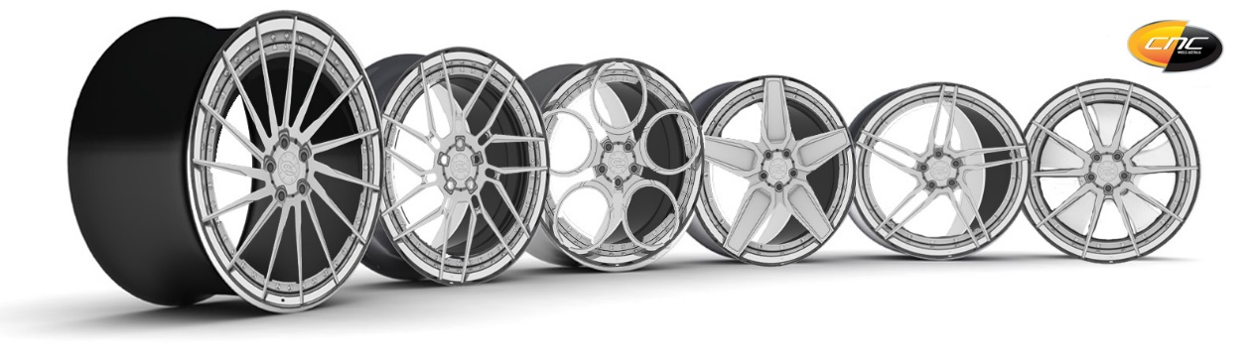
رینگ آلومینیومی
به کار بردن رینگ های اسپرت و غیرفولادی به خصوص در خودروهای جدید و به روز کمپانی های مطرح، رو به فراگیری است.
مزایای رینگ آلومینیومی:
  قابلیت هدایت حرارتی بالایی دارد
  دانسیته آن حدود ۲,۷ سانتی متر مکعب و از آلیاژهای سبک محسوب می شود.
  این آلیاژ در برابر خوردگی مقاوم است.
  نقطه ذوب پایین (انجام راحتتر عملیات حرارتی و شکل پذیری).
  تنوع شکل

Slide 33
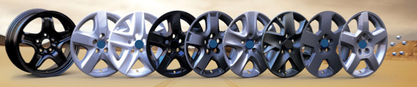
VersaStyle
تولید رینگ استیل با ظاهر رینگ آلومینیوم VersaStyle .
مزایای رینگ VersaStyle:
  هزینه کمتر از رینگ آلومینیومی
  تنوع ظاهری بیشتر با یک رینگ پایه ثابت.
  فرایند تولید ساده تر.
  رنگ پذیری و تنوع رنگ بیشتر برای محصولات نهایی.
  تنوع شکل

Slide 34
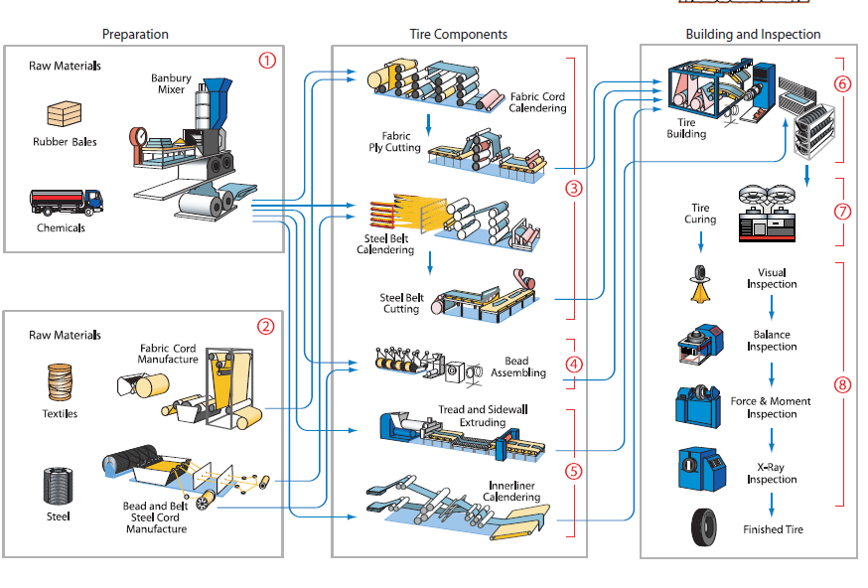
تولید تایر
مزایای تولید تایر در شرکت رینگ سازی
  امکان عرضه پکیج کامل محصول
  وجود زیرساخت های لازم در گروه صنعتی پارت لاستیک شامل
    دانش فنی
    ظرفیت تولید کامپاند لاستیک
  اشتغال بومی
  نبود تایر ساز بومی

Slide 35
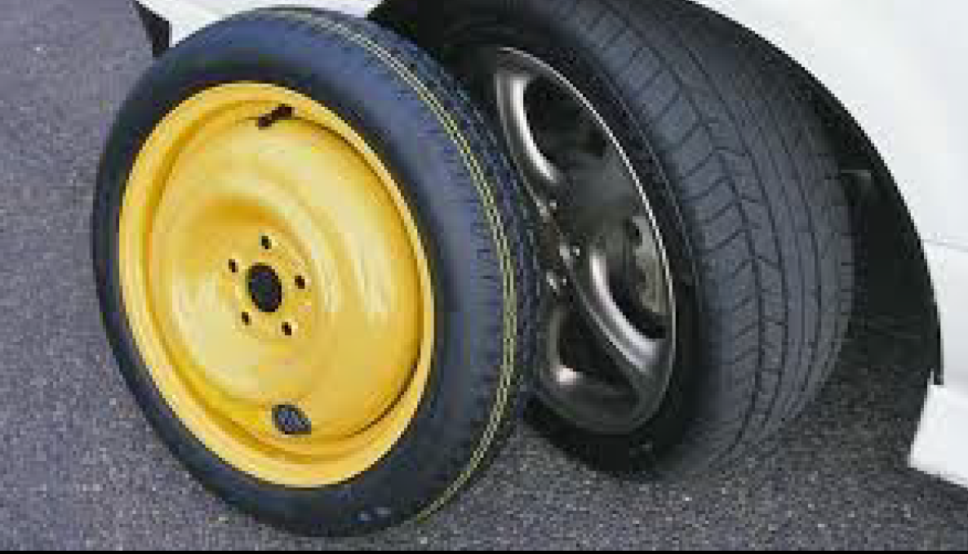
تایر زاپاس ، ارزانتر ، جاگیری کمتر ، سبکتر

Slide 36
پروژه های شرکت بسپارتابان

Slide 37
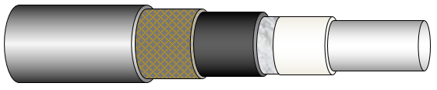
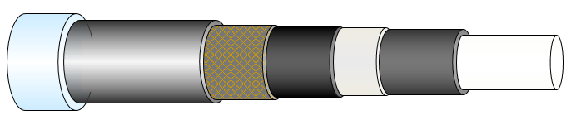
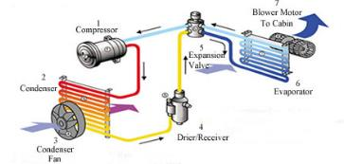
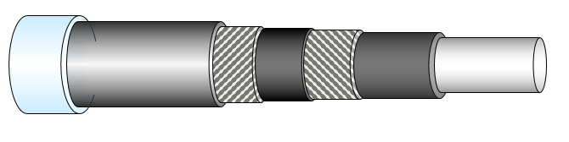
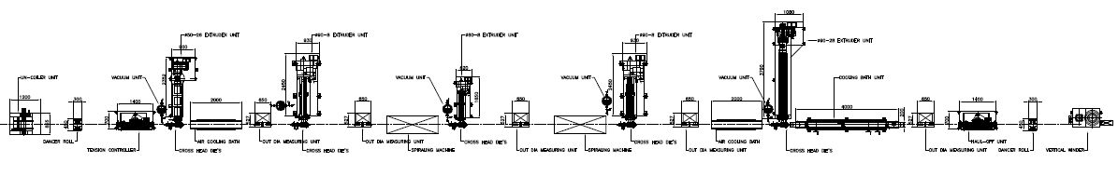
Air Condition System Rubber Hose
Advantage :
First Time Localization in Iran
European raw material and Korean know-how
New technology production process
Potential to achieve all Iranian market based on quality and price
Extend market to industrial application
Scope Of project :
Meter / Year with 100% market share
Barrier hose D HOSE: 318,060
Barrier hose L HOSE: 310,524
All Rubber hose S HOSE: 535896

Slide 38

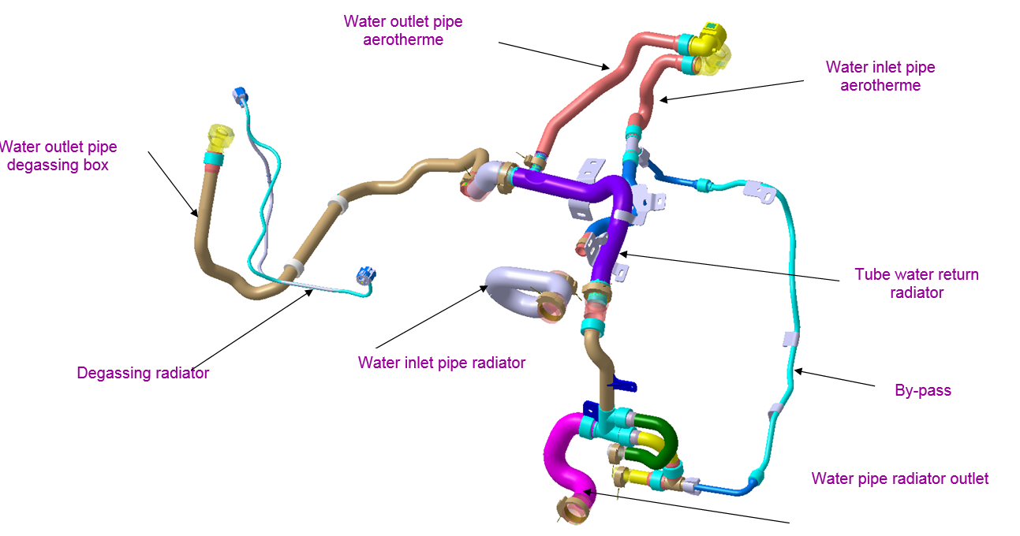
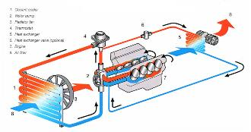
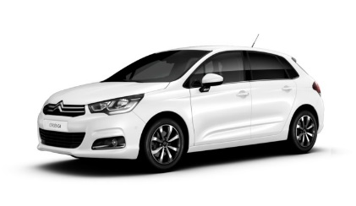
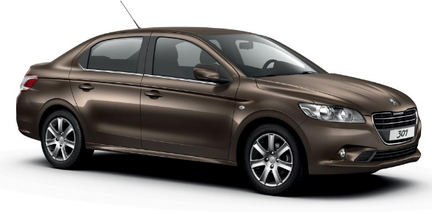
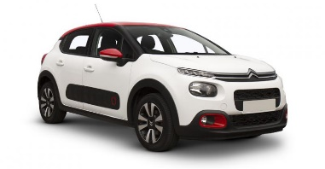
Water Circuit System Hose
IKAP & SAIPA-CITROEN
Advantage :
New design in water hose for updated engine
New technology for Plastic water pipe
High quality raw material adapted with new standard
High performance by using new standard
Easy and quick connection for production speed up
Scope Of project :
Car / Year with 100% market share
Peugeot 301 : 130,000
Peugeot 208 : 50,000
Peugeot 2008 : 20,000
Citroen C3: 30,000
Citroen C4: 40,000

Slide 39
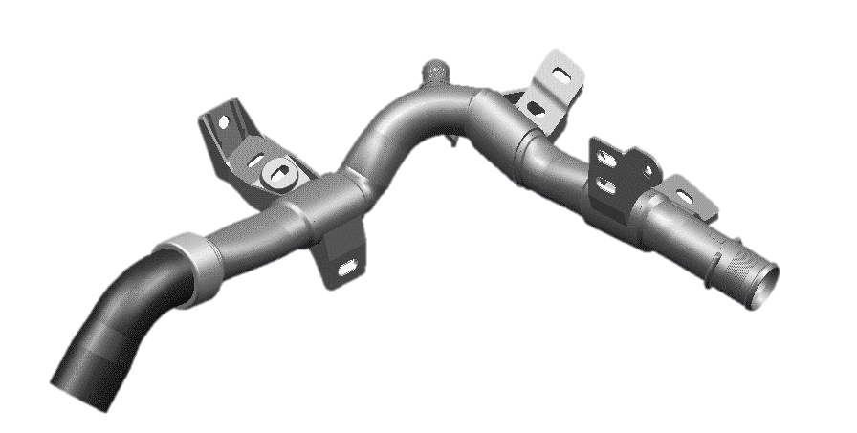
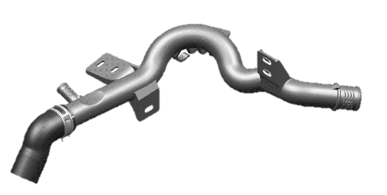
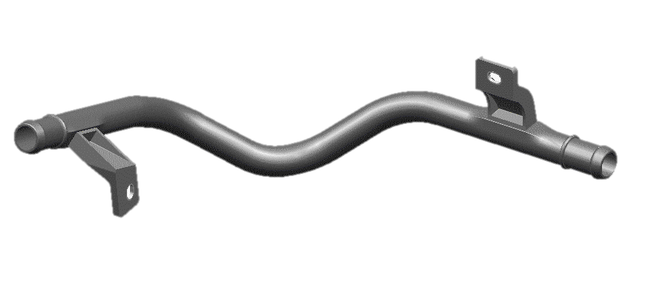
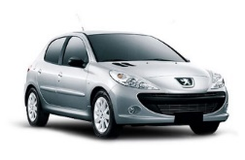



Gas & Water injection Plastic Pipe water circuit System
Advantage :
First Time Localization in Iran
Second supplier for 206 & 207 water pipe in the world
European raw material and European know-how
New technology in plastic production process
Potential to achieve all Iranian market based on quality and price
Extend market to Air hose and industrial application
Scope Of project :
Car / Year with 100% market share
Peugeot 301 : 130,000
Peugeot 208 : 50,000
Peugeot 2008 : 20,000
Peugeot 206 : 115,000
Peugeot 207 : 80,000
Citroen C3: 30,000
Citroen C4: 40,000
Waterinjection
Gasinjection
Short filling
Fluid injection
Packing pressure

Slide 40

پروژه های شرکت پارساياران

Slide 41


خط تولید لوله پلی آمید تکنولوژی شرکت مایلفر سوئیس
خطوط اکستروژن شرکت مایلفر دارای بالاترین سطح تک نولوژی در تولید انواع لوله پلی آمید و پلی اورتان در تعداد لایه ها و سایزهای متفاوت می باشد.
خط فعلی موجود در پارساياران قابلیت تولید انواع لوله پلی آمید تک لایه ، دو لایه و سه لایه را دارا می باشد و در صورت ارتقا خط و افزودن دو ست اکستردو به مجموعه 3 اکسترودری فعلی قابلیت تولید لوله 5 لایه نیز در شرکت پارساياران خراسان مهیا می گردد.
هزینه تقریبی جهت ارتقاء خط حدود 0.6 میلیون دلار می باشد و از خروج ارز سالانه معادل 1.3 میلیون دلارجهت واردات لوله 5 لایه صرفه جویی اقتصادی خواهد داشت.
انواع مواد پلی آمید و پلی اورتان مصرفی دراین خط بدلیل عدم تولید توسط پتروشیمی های ایران تماما وارداتی می باشند.

Slide 42




پروژه لوله های ترمز
مجموعه لوله های ترمز خودرو شامل لوله های زیر بدنه ترمز، محفظه ترمز و برگشت بخارات بنزین می باشد.
جنس لوله ترمز تمام خودرو های ساخت داخل اعم از خانواده پژو، سمند، پرايد، تیبا و رنو فلزی دو جداره و تک جداره با روکش PVF می باشد.
تکنولوژی فرم دهی لوله ها به صورت دستی و CNC می باشد.
با ورود شرکت پارساياران خراسان به بازار لوله های ترمز سبد کالای این شرکت جهت مجموعه سازی لوله های سوخت و ترمز تکمیل گردیده است.
پروژه لوله ترمز با تولید لوله های ترمز تیبا ماندو از آذرماه سال 96 تعریف و تولید انبوه آن مشتمل بر 8 شماره فنی از خرداد ماه سال 97 آغاز خواهد شد، توسعه سبد محصول در این حوزه به ترتیب بروی خودرو پراید و سپس ورود به مارکت شرکت ایران خودرو خراسان و رنو خواهد بود.

Slide 43




پروژه لوله های سوخت سیتروئن
شرکت پارساياران خراسان با انعقاد قرارداد تولید لوله های سوخت 3 مدل از خودرو های شرکت سایپا-سیتروئن با سهم بازار 100% توانست جایگاه خود را به عنوان یکی از شرکت های قابل اطمینان برای خودروسازان خارجی در حوزه تولید قطعات ایمنی تثبیت نماید.
از قطعات قرارداد شده با شرکت سایپا-سیتروئن که مشتمل بر 6 شماره فنی می باشد، 2 شماره فنی لوله های زیر بدنه رفت و برگشت سوخت و 4 شماره فنی مربوط به لوله های پلی آمید رادیاتور می باشد.
در حال حاضر شرکت پارساياران خراسان علاوه بر تامین نیاز خوردوسازان داخلی، تامین کننده 100% لوله های سوخت خودروهای رنو و سیتروئن می باشد.

Slide 44




  پروژه تولید چسب شیشه
واحد تولیدی
  Plant for the production of 1-K-PUR-sealants

Slide 45
برنامه سرمایه گذاری در سال 97
نام شرکت | عنـــــــــــوان پروژه | سرمایه گذاری مورد نیاز (میلیارد ریال) در سال 1397
پارت لاستیک | تولید برف پاکن انواع خودرو ، تولید تسمه انواع خودرو تولید طبق مثلثی انواع خودرو تولید ضربه گیر پلی اورتان | 280
عایق خودرو | عایقهای موکت خودرو 208 ،2008 عایق سقف خودروهای 405 و 208 کاتالیست | 250
پویاگستر | باک پلیمری خودرو تیبا و ساینا و برلیانس نوارهای آب بندی خودروهای: 301 ،208، 2008 ، سیتروئن ، برلیانس و رنو ساندرو ، دانگ فنگ | 300
رینگ سازی | تایر خودرو رینگ آلومینیومی | 1200
بسپارتابان | شیلنگ های فشار قوی خودرو (Air Condition) شیلنگ های رادیاتور خودروهای 301،208 و 2008 سیتروئن | 80
پارسایاران | لوله های ترمز خودرو تیبا سیم سوخت رسانی خودروهای رنو ساندرو، 301 ،208 ، 2008 و سیتروئن | 70
جمــــــع |  | 2180

Slide 46
شرکت سرمایه گذاری گروه صنعتی پارت‌لاستیک
(پروژه تجاری اداری گروه صنعتی پارت لاستیک)
موضوع |  |  | مساحت بر اساس کاربری
طبقه | مساحت اشغال |  | اداری | تجاری | رامپ/پله | تاسیسات | پارکینگ | توضیحات
-4 | 1005.5 |  | 0 | 0 | 50 | 21 | 934.5 | 30عدد پارکینگ
-3 | 1005.5 |  | 0 | 0 | 50 | 21 | 934.5 | 30عدد پارکینگ
-2 | 1005.5 |  | 0 | 0 | 50 | 21 | 934.5 | 30عدد پارکینگ
-1 | 1005.5 |  | 0 | 0 | 50 | 21 | 934.5 | 30عدد پارکینگ
0 | 1005.5 |  | 0 | 955.5 | 50 | 0
1 | 1005.5 |  | 955.5 | 0 | 50 | 0
2 | 718.22 |  | 668.22 | 0 | 50 | 0
3 | 718.22 |  | 668.22 | 0 | 50 | 0
4 | 718.22 |  | 668.22 | 0 | 50 | 0
5 | 718.22 |  | 668.22 | 0 | 50 | 0
6 | 718.22 |  | 668.22 | 0 | 50 | 0
7 | 718.22 |  | 668.22 | 0 | 50 | 0
8 | 718.22 |  | 668.22 | 0 | 50 | 0
9 | 718.22 |  | 668.22 | 0 | 50 | 0
10 | 718.22 |  |  | 668.22 | 50 | 0
11 | 718.22 |  |  | 668.22 | 50 | 0 |  | در حال اخذ مجوز
12 | 718.22 |  |  | 668.22 | 50 | 0
جمع | 13933.42 |  | 6301.26 | 2960.16 | 850 | 84 | 3738
جدول مشخصات پروژه

Slide 47



شرکت سرمایه گذاری گروه صنعتی پارت‌لاستیک
(پروژه تجاری اداری گروه صنعتی پارت لاستیک)

Slide 48
شرکت سرمایه گذاری گروه صنعتی پارت‌لاستیک
(پروژه تجاری اداری گروه صنعتی پارت لاستیک)
درآمد حاصل از فروش واحد های تجاری و اداری پروژه
ردیف |  | موضوع |  |  | مساحت کل |  | بهای واحد | جمع کل
1 |  | مساحت قابل فروش واحد های اداری |  |  | 5671.14 |  | ريال 100,000,000 | ريال 567,114,000,000
2 |  | مساحت قابل فروش واحد های تجاری |  |  | 2664.14 |  | ريال 200,000,000 | ريال 532,828,000,000
 |  |  |  |  |  |  |  | ريال 1,099,942,000,000

Slide 49
با تشکر از توجه شما

